Slide 1
АУ РБ «Центр спортивной подготовки»
МЕТОДИЧЕСКИЕ РЕКОМЕНДАЦИИ ПО АНТИДОПИНГОВОМУ ОБЕСПЕЧЕНИЮ В СШ И СШОР
Отдел координации деятельности и
методического обеспечения
АУ РБ ЦСП

Slide 2
АУ РБ «Центр спортивной подготовки»
Федеральным законом
от 04.12.2017 N 329-ФЗ регламентировано понятие «антидопинговое обеспечение»:
п. 1.1. Антидопинговое обеспечение - проведение мероприятий, направленных на предотвращение допинга в спорте и борьбу с ним

Slide 3
АУ РБ «Центр спортивной подготовки»
В Российской Федерации координацию мер по противодействию применения допинговых средств и методов осуществляет Министерство спорта Российской Федерации, а на уровне региона - Министерство спорта и молодежной политики Республики Бурятия в рамках, предоставленных им Правительством Российской Федерации полномочий.

Slide 4
Антидопинговые организации
Всемирное антидопинговое агентство
Международные и национальные спортивные федерации
Аккредитованные ВАДА лаборатории
Российское антидопинговое агентство

Slide 5
АУ РБ «Центр спортивной подготовки»
Главной организацией по борьбе с допингом в спорте является Всемирное антидопинговое агентство (ВАДА), образованное в 1999 году.
В России борьбу с допингом возглавляет Российское антидопинговое агентство (РУСАДА), которое было создано в 2008 году.
Международные и национальные спортивные федерации также являются подписантами Всемирного антидопингового Кодекса и, соответственно, несут ответственность за борьбу с допингом в спорте.
Ответственность за борьбу с допингом также возлагается на региональные спортивные федерации, тренеров, спортсменов.
В соответствии с требованиями Всемирного антидопингового кодекса пробы могут анализироваться только в лабораториях, аккредитованных ВАДА. В настоящий момент во всем мире аккредитовано 34 лаборатории.

Slide 6
Основные нормативные документы
1. ВСЕМИРНЫЙ АНТИДОПИНГОВЫЙ КОДЕКС
2. ЗАПРЕЩЕННЫЙ СПИСОК СУБСТАНЦИЙ И МЕТОДОВ
3. МЕЖДУНАРОДНЫЙ СТАНДАРТ ПО ТЕСТИРОВАНИЮ И РАССЛЕДОВАНИЯМ
4. ОБЩЕРОССИЙСКИЕ АНТИДОПИНГОВЫЕ ПРАВИЛ, УТВЕРЖДЕННЫЕ ПРИКАЗОМ МИНИСТЕРСТВА СПОРТА РОССИЙСКОЙ ФЕДЕРАЦИИ № 947 ОТ 09 АВГУСТА 2016 ГОДА.
5. ФЕДЕРАЛЬНЫЙ ЗАКОН О ФИЗИЧЕСКОЙ КУЛЬТУРЕ И СПОРТЕ В РОССИЙСКОЙ ФЕДЕРАЦИИ ОТ 04.12.2017 ГОДА №329-Ф3
6. ФЕДЕРАЛЬНЫЙ ЗАКОН О ВНЕСЕНИИ ИЗМЕНЕНИЙ В ТРУДОВОЙ КОДЕКС РОССИЙСКОЙ ФЕДЕРАЦИИ ОТ 29.12.2017 ГОДА №461-Ф3
7. СТАТЬЯ 226.1 УК РФ КОНТРАБАНДА СИЛЬНОДЕЙСТВУЮЩИХ, ЯДОВИТЫХ, ОТРАВЛЯЮЩИХ, ВЗРЫВЧАТЫХ, РАДИОАКТИВНЫХ ВЕЩЕСТВ
8. СТАТЬЯ 230.1 УК РФ СКЛОНЕНИЕ СПОРТСМЕНА К ИСПОЛЬЗОВАНИЮ СУБСТАНЦИЙ И(ИЛИ) МЕТОДОВ, ЗАПРЕЩЕННЫХ ДЛЯ ИСПОЛЬЗОВАНИЯ В СПОРТЕ
9. СТАТЬЯ 230.2 УК РФ ИСПОЛЬЗОВАНИЕ В ОТНОШЕНИИ СПОРТСМЕНА К ИСПОЛЬЗОВАНИЮ СУБСТАНЦИЙ И(ИЛИ) МЕТОДОВ, ЗАПРЕЩЕННЫХ ДЛЯ ИСПОЛЬЗОВАНИЯ В СПОРТЕ
10. СТАТЬЯ 234 УК РФ НЕЗАКОННЫЙ ОБОРОТ СИЛЬНОДЕЙСТВУЮЩИХ ИЛИ ЯДОВИТЫХ ВЕЩЕСТВ В ЦЕЛЯХ СБЫТА.

Slide 7
ЗАПРЕЩЕННЫЙ СПИСОК
СУБСТАНЦИИ И МЕТОДЫ, ЗАПРЕЩЕННЫЕ ВСЕ ВРЕМЯ
(КАК В СОРЕВНОВАТЕЛЬНЫЙ, ТАК И ВО ВНЕСОРЕВНОВАТЕЛЬНЫЙ ПЕРИОДЫ)
СУБСТАНЦИИ, ЗАПРЕЩЕННЫЕ В СОРЕВНОВАТЕЛЬНЫЙ ПЕРИОД
СУБСТАНЦИИ, ЗАПРЕЩЕННЫЕ В ОТДЕЛЬНЫХ ВИДАХ СПОРТА

Slide 8
БИОЛОГИЧЕСКИ АКТИВНЫЕ ДОБАВКИ СПОРТИВНОЕ ПИТАНИЕ
Менее тщательная проверка продукции
Высокий риск производственной ошибки
Регулируется только Роспотребнадзором
Запрещенная субстанция может иметь
несколько вариантов названия!
Метилгексанамин
экстракт герани, геранамин, метилгексанамин, диметилпентиламин, фортан, 1,3-ДМАА, ДМАА, 1,3-диметиламиламин

Slide 9
Меры по предотвращению допинга
ПРОВЕДЕНИЕ ДОПИНГ-КОНТРОЛЯ;
УСТАНОВЛЕНИЕ ОТВЕТСТВЕННОСТИ СПОРТСМЕНОВ, ТРЕНЕРОВ, ИНЫХ СПЕЦИАЛИСТОВ В ОБЛАСТИ ФИЗИЧЕСКОЙ КУЛЬТУРЫ И СПОРТА ЗА НАРУШЕНИЕ АНТИДОПИНГОВЫХ ПРАВИЛ;
ПРЕДУПРЕЖДЕНИЕ ПРИМЕНЕНИЯ ЗАПРЕЩЕННЫХ СУБСТАНЦИЙ И (ИЛИ) ЗАПРЕЩЕННЫХ МЕТОДОВ;
ПОВЫШЕНИЕ КВАЛИФИКАЦИИ СПЕЦИАЛИСТОВ, ПРОВОДЯЩИХ ДОПИНГ-КОНТРОЛЬ;
ВКЛЮЧЕНИЕ В ДОПОЛНИТЕЛЬНЫЕ ОБРАЗОВАТЕЛЬНЫЕ ПРОГРАММЫ ОБРАЗОВАТЕЛЬНЫХ ОРГАНИЗАЦИЙ, ОСУЩЕСТВЛЯЮЩИХ ДЕЯТЕЛЬНОСТЬ В ОБЛАСТИ ФИЗИЧЕСКОЙ КУЛЬТУРЫ И СПОРТА, РАЗДЕЛОВ ОБ АНТИДОПИНГОВЫХ ПРАВИЛАХ, О ПОСЛЕДСТВИЯХ ДОПИНГА В СПОРТЕ ДЛЯ ЗДОРОВЬЯ СПОРТСМЕНОВ, ОБ ОТВЕТСТВЕННОСТИ ЗА НАРУШЕНИЕ АНТИДОПИНГОВЫХ ПРАВИЛ;
ПРОВЕДЕНИЕ АНТИДОПИНГОВОЙ ПРОПАГАНДЫ В СРЕДСТВАХ МАССОВОЙ ИНФОРМАЦИИ;
ПРОВЕДЕНИЕ НАУЧНЫХ ИССЛЕДОВАНИЙ, НАПРАВЛЕННЫХ НА ПРЕДОТВРАЩЕНИЕ ДОПИНГА В СПОРТЕ И БОРЬБУ С НИМ;
ПРОВЕДЕНИЕ НАУЧНЫХ ИССЛЕДОВАНИЙ ПО РАЗРАБОТКЕ СРЕДСТВ И МЕТОДОВ ВОССТАНОВЛЕНИЯ РАБОТОСПОСОБНОСТИ СПОРТСМЕНОВ;
ОКАЗАНИЕ ФЕДЕРАЛЬНЫМ ОРГАНОМ ИСПОЛНИТЕЛЬНОЙ ВЛАСТИ В ОБЛАСТИ ФИЗИЧЕСКОЙ КУЛЬТУРЫ И СПОРТА, ОБЩЕРОССИЙСКОЙ АНТИДОПИНГОВОЙ ОРГАНИЗАЦИЕЙ СОДЕЙСТВИЯ ОРГАНАМ ИСПОЛНИТЕЛЬНОЙ ВЛАСТИ СУБЪЕКТОВ РОССИЙСКОЙ ФЕДЕРАЦИИ В АНТИДОПИНГОВОМ ОБЕСПЕЧЕНИИ СПОРТИВНЫХ СБОРНЫХ КОМАНД СУБЪЕКТОВ РОССИЙСКОЙ ФЕДЕРАЦИИ;
УСТАНОВЛЕНИЕ ОТВЕТСТВЕННОСТИ ФИЗКУЛЬТУРНО-СПОРТИВНЫХ ОРГАНИЗАЦИЙ ЗА НАРУШЕНИЕ УСЛОВИЙ ПРОВЕДЕНИЯ ДОПИНГ-КОНТРОЛЯ, ПРЕДУСМОТРЕННЫХ ПОРЯДКОМ ПРОВЕДЕНИЯ ДОПИНГ-КОНТРОЛЯ;
ОСУЩЕСТВЛЕНИЕ МЕЖДУНАРОДНОГО СОТРУДНИЧЕСТВА В ОБЛАСТИ ПРЕДОТВРАЩЕНИЯ ДОПИНГА В СПОРТЕ И БОРЬБЫ С НИМ.

Slide 10
Федеральный закон от 04.12.2007 N 329-ФЗ (ред. от 02.08.2019) "О физической культуре и спорте в Российской Федерации"
Статья 6. Полномочия Российской Федерации в области физической культуры и спорта
К полномочиям Российской Федерации в области физической культуры и спорта относятся:
материально-техническое обеспечение, в том числе обеспечение спортивной экипировкой, финансовое, научно-методическое, медико-биологическое, медицинское и антидопинговое обеспечение спортивных делегаций Российской Федерации, спортивных сборных команд Российской Федерации (за исключением медицинского обеспечения), обеспечение участия спортивных делегаций Российской Федерации в международных спортивных мероприятиях.

Slide 11
Федеральный закон от 04.12.2007 N 329-ФЗ (ред. от 02.08.2019) "О физической культуре и спорте в Российской Федерации"
Статья 16. Права и обязанности общероссийских спортивных федераций
3. Общероссийские спортивные федерации обязаны:
6) участвовать в предотвращении допинга в спорте и борьбе с ним, а также в противодействии проявлениям любых форм дискриминации и насилия в спорте;
Статья 16.1. Права и обязанности региональных спортивных федераций:
6) участвовать в предотвращении допинга в спорте и борьбе с ним, а также в противодействии проявлениям любых форм дискриминации и насилия в спорте;

Slide 12
Общероссийские антидопинговые правила
применяются в отношении:
ФИЗКУЛЬТУРНО-СПОРТИВНЫХ ОРГАНИЗАЦИЙ;
СПОРТИВНЫХ ФЕДЕРАЦИЙ;
ОРГАНИЗАТОРОВ ФИЗКУЛЬТУРНЫХ И СПОРТИВНЫХ МЕРОПРИЯТИЙ НА ТЕРРИТОРИИ РОССИЙСКОЙ ФЕДЕРАЦИИ;
ОБЩЕРОССИЙСКОЙ АНТИДОПИНГОВОЙ ОРГАНИЗАЦИИ;
ЛАБОРАТОРИЙ, АККРЕДИТОВАННЫХ ВАДА, ДРУГОЙ УПОЛНОМОЧЕННОЙ АНТИДОПИНГОВОЙ ОРГАНИЗАЦИЕЙ;
СПОРТСМЕНОВ, ЯВЛЯЮЩИХСЯ ЧЛЕНАМИ ФИЗКУЛЬТУРНО-СПОРТИВНЫХ ОРГАНИЗАЦИЙ РОССИЙСКОЙ ФЕДЕРАЦИИ, НЕЗАВИСИМО ОТ МЕСТА ПРЕБЫВАНИЯ ИЛИ ЖИТЕЛЬСТВА ЛИБО СОСТОЯЩИХ В ИНЫХ ОТНОШЕНИЯХ С УКАЗАННЫМИ ФИЗКУЛЬТУРНО-СПОРТИВНЫМИ ОРГАНИЗАЦИЯМИ И УЧАСТВУЮЩИХ В СПОРТИВНЫХ И ФИЗКУЛЬТУРНЫХ МЕРОПРИЯТИЯХ, ПРОВОДИМЫХ ФИЗКУЛЬТУРНО-СПОРТИВНЫМИ ОРГАНИЗАЦИЯМИ ИЛИ ОРГАНИЗАТОРАМИ СПОРТИВНЫХ МЕРОПРИЯТИЙ, ЗАРЕГИСТРИРОВАННЫХ НА ТЕРРИТОРИИ РОССИЙСКОЙ ФЕДЕРАЦИИ;
ТРЕНЕРОВ;
ИНЫХ СПЕЦИАЛИСТОВ В ОБЛАСТИ ФИЗИЧЕСКОЙ КУЛЬТУРЫ И СПОРТА, А ТАКЖЕ СПЕЦИАЛИСТОВ В ОБЛАСТИ ФИЗИЧЕСКОЙ КУЛЬТУРЫ И СПОРТА, ВХОДЯЩИХ В СОСТАВ СПОРТИВНЫХ СБОРНЫХ КОМАНД РОССИЙСКОЙ ФЕДЕРАЦИИ;
СПЕЦИАЛИСТОВ ПО СПОРТИВНОЙ МЕДИЦИНЕ (ВРАЧ, ИНСТРУКТОР-МЕТОДИСТ, МЕДСЕСТРА ПО МАССАЖУ);
РОДИТЕЛЕЙ ИЛИ ИНЫХ ЗАКОННЫХ ПРЕДСТАВИТЕЛЕЙ НЕСОВЕРШЕННОЛЕТНЕГО СПОРТСМЕНА.

Slide 13
ВИДЫ НАРУШЕНИЙ АНТИДОПИНГОВЫХ ПРАВИЛ
Ст. 2 Всемирного антидопингового кодекса
Наличие запрещенной субстанции в пробе
Использование или попытка использования запрещенной субстанции или метода
Уклонение, отказ или неявка на процедуру сдачи пробы
Нарушение 3-х правил доступности в течение 12 месяцев
Фальсификация или попытка фальсификации
Обладание запрещенной субстанцией или методом
Распространение или попытка распространения
Назначение или попытка назначения
Соучастие
Профессиональное сотрудничество

Slide 14
Санкции к спортсменам
Спортивная дисквалификация
Финансовые санкции:
Аннулирование результатов, призов, очков
Уголовная ответственность:
Ст. 226.1 Контрабанда
Ст.234 Незаконный оборот сильнодействующих ядовитых веществ в целях сбыта
Санкции по трудовому законодательству:
Расторжение трудового договора

Slide 15
Санкции к персоналу спортсмена
Спортивная дисквалификация на срок от 4 лет до пожизненного
Административная ответственность:
Уголовная ответственность
Санкции по трудовому законодательству

Slide 16
ВОЗМОЖНЫЕ САНКЦИИ:

Slide 17
ОСНОВНЫЕ НАПРАВЛЕНИЯ АНТИДОПИНОВОЙ Р РАБОТЫ В ФИЗКУЛЬТУРНО-СПОРТИВНЫХ О ОРГАНИЗАЦИЯХ:
Проведение лекций с привлечением специалиста по актуальным вопросам антидопинга для спортсменов, а также тренеров.
Ознакомление с антидопинговыми правилами тренеров и спортсменов школы с оформлением антидопингового обязательства.
Проведение первичного инструктажа по антидопинговому законодательству тренеров при поступлении на работу с оформление антидопингового обязательства тренера.
Оформление стенда по антидопингу с постоянным и своевременным обновлением методического материала.
Участие в работе Всероссийской научно-практической конференции «Борьба с применением допинга в спорте».
Участие в образовательных семинарах по антидопинговой тематике, проводимых по программе « Честный спорт».
Прохождение онлайн-тестирования по образовательной программе «Антидопинг» на сайте РУСАДА тренерам и спортсменам СШ и СШОР.

Slide 18
Муниципальное автономное учреждение
«Спортивная школа олимпийского резерва № 55»
Антидопинговое обязательство -
ТРЕНЕРА
Я, ______________________________________________________________
(Ф.И.О.)
ознакомлен со Всемирным Антидопинговым Кодексом, Общероссийскими антидопинговыми правилами, Международным стандартом по тестированию и расследованию, Международным стандартом по терапевтическому использованию, Запрещенным списком ВАДА, Положением о профилактике допинга МАУ «СШОР № 55».
Обязуюсь:
Исполнять все положения Всемирного Антидопингового Кодекса.
Подчиняться Общероссийским антидопинговым правилам и выполнять их, включая применение санкций за нарушение этих правил.
Нести ответственность за незнание того, что включает в себя понятие «нарушение антидопинговых правил», а также за незнание субстанций и методов, включенных в запрещенный список.
Не обладать в соревновательном периоде любой запрещенной субстанцией или запрещенным методом, или во внесоревновательном периоде любой запрещенной субстанцией или запрещенным методом, запрещенными во внесоревновательном периоде, если это связано со спортсменом, соревнованиями или тренировкой, если только обладание не противоречит терапевтическому использованию, выданному спортсмену.
Не распространять любые запрещенные субстанции или запрещенные методы.
Не назначать любому спортсмену в соревновательном периоде запрещенной субстанции или запрещенного метода, или во внесоревновательном периоде запрещенной субстанции или запрещенного метода, запрещенных во внесоревновательный период.
Не соучаствовать в попытке нарушения антидопинговых правил.
Не сотрудничать со спортсменами или персоналом спортсмена, которые отбывают Дисквалификацию в связи с нарушением антидопинговых правил, или которые были признаны виновными по уголовному делу или в ходе дисциплинарного расследования в отношении допинга.
«_____»_______________ ________г. _________________________

Slide 19
Муниципальное автономное учреждение
«Спортивная школа олимпийского резерва № 55»
Антидопинговое обязательство -
СПОРТСМЕНА
Я, ______________________________________________________________
(Ф.И.О.)
ознакомлен со Всемирным Антидопинговым Кодексом, Общероссийскими антидопинговыми правилами, Международным стандартом по тестированию и расследованию, Международным стандартом по терапевтическому использованию, Запрещенным списком ВАДА, Положением о профилактике допинга МАУ «СШОР № 55».
Обязуюсь:
Исполнять все положения Всемирного Антидопингового Кодекса.
Подчиняться Общероссийским антидопинговым правилам и выполнять их, включая применение санкций за нарушение этих правил.
Нести ответственность за незнание того, что включает в себя понятие «нарушение антидопинговых правил», а также за незнание субстанций и методов, включенных в запрещенный список.
Не обладать в соревновательном периоде любой запрещенной субстанцией или запрещенным методом, или во внесоревновательном периоде любой запрещенной субстанцией или запрещенным методом, запрещенными во внесоревновательном периоде, если это связано со спортсменом, соревнованиями или тренировкой, если только обладание не противоречит терапевтическому использованию, выданному спортсмену.
Не распространять любые запрещенные субстанции или запрещенные методы.
Не назначать любому спортсмену в соревновательном периоде запрещенной субстанции или запрещенного метода, или во внесоревновательном периоде запрещенной субстанции или запрещенного метода, запрещенных во внесоревновательный период.
Не соучаствовать в попытке нарушения антидопинговых правил.
Не сотрудничать со спортсменами или персоналом спортсмена, которые отбывают Дисквалификацию в связи с нарушением антидопинговых правил, или которые были признаны виновными по уголовному делу или в ходе дисциплинарного расследования в отношении допинга.
«_____»_______________ ________г. _________________________

Slide 20
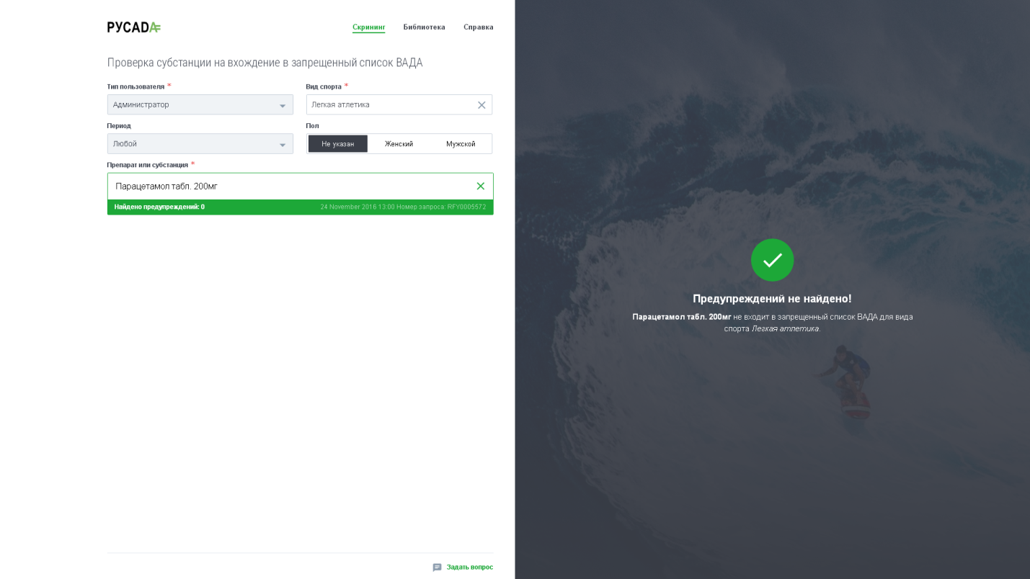
Адрес сервиса: list.rusada.ru

Slide 25
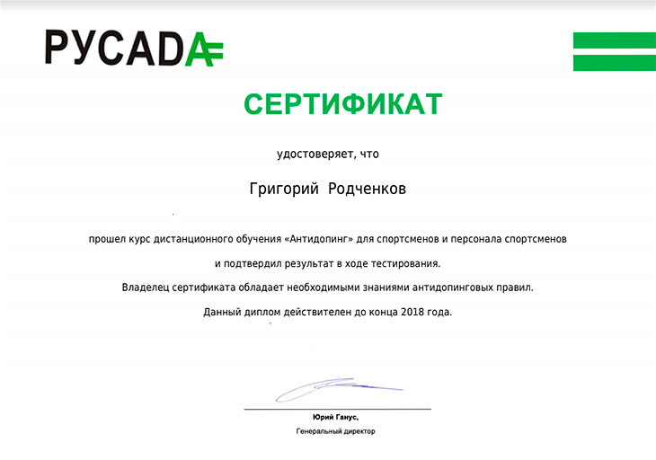
ОБРАЗЕЦ СЕРТИФИКАТА:

